Slide 1



Slide 2
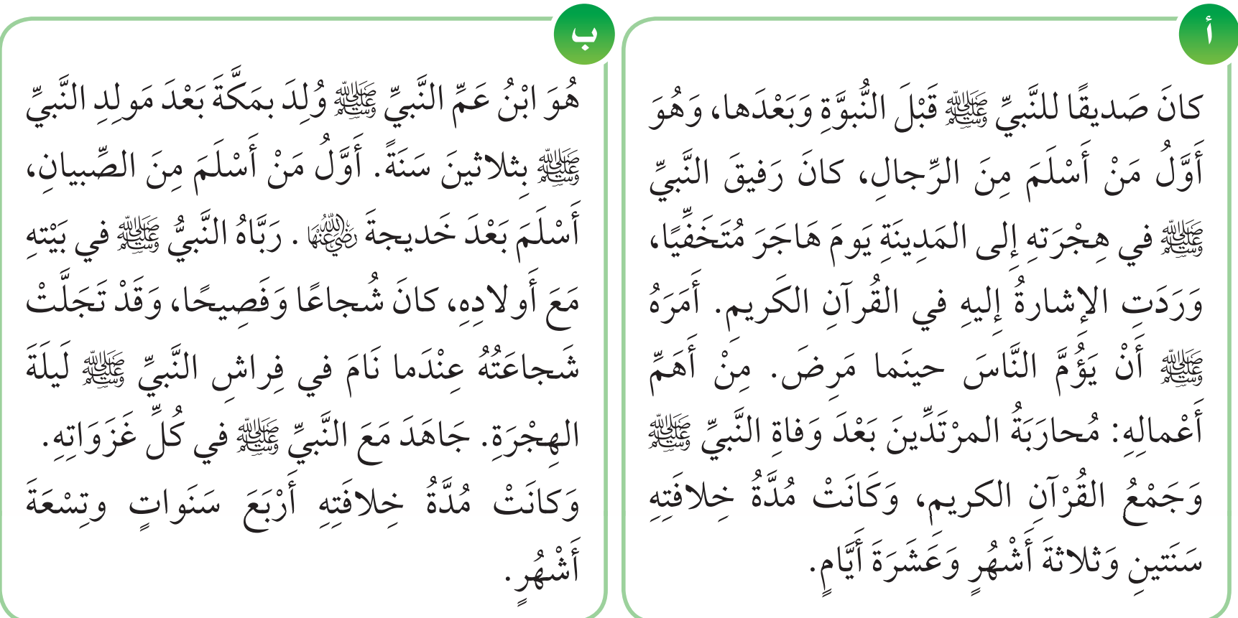
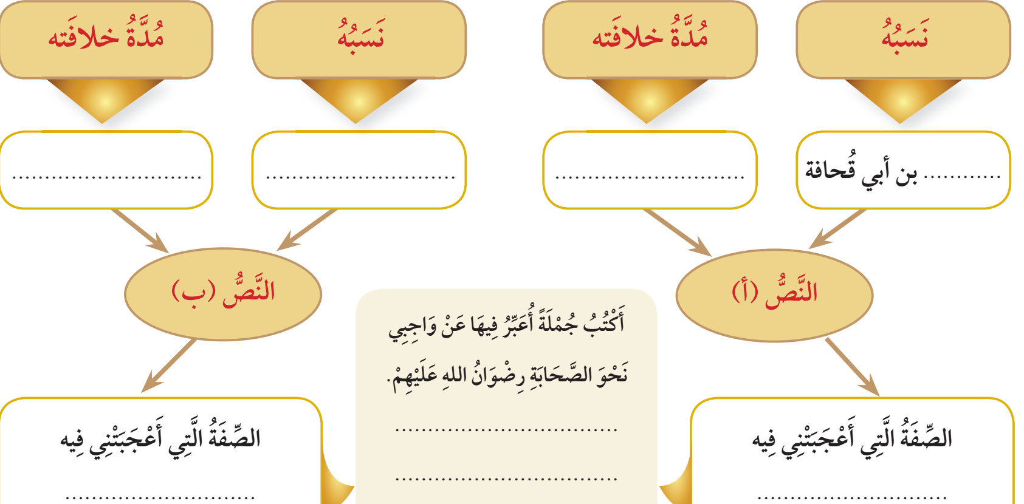
أربع سنوات وتسعة أشهر
علي بن أبي طالب بن عم رسول الله ﷺ
سنتين وثلاثة أشهر وعشرة أيام
عبدالله
حبهم والاقتداء بهم والدفاع عنهم
الشجاعة
الصدق

Slide 3
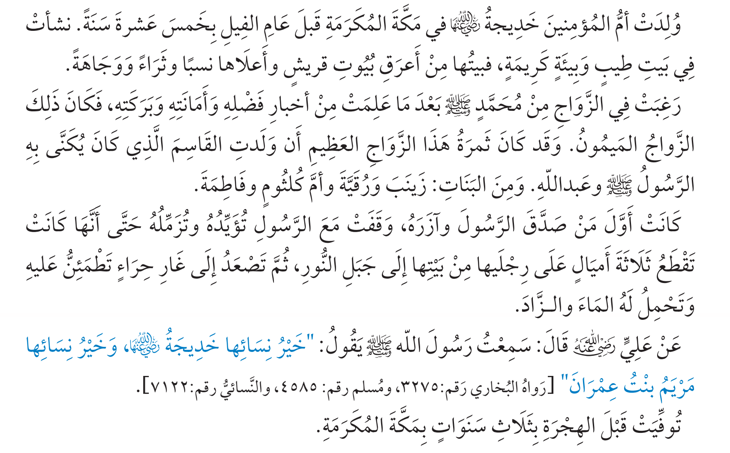

خديجة بنت خويلد
مكة المكرمة

Slide 4

قبل عام الفيل بخمس عشرة سنة
الطاهرة

Slide 5

أم المؤمنين
أول من صدق الرسول وآزره وقفت مع الرسول تؤيده وتزمله
قبل الهجرة بثلاث سنوات

Slide 6
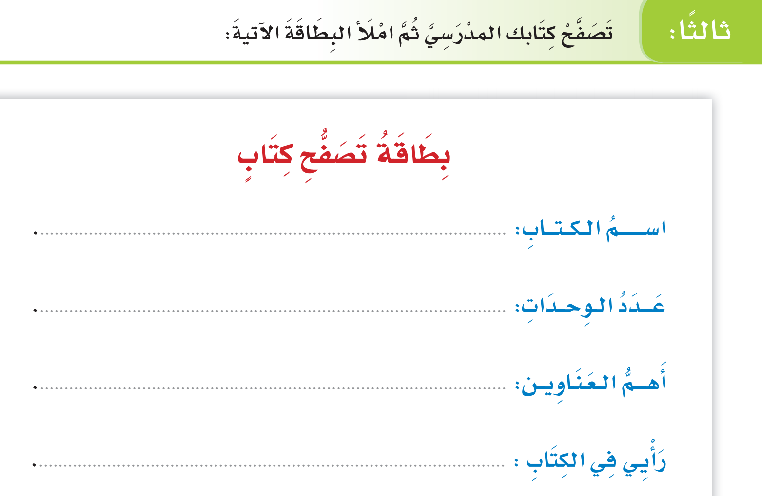
لغتي الجميلة
وحدتان
سيدة نساء أهل الجنة
كتاب رائع به معلومات قيمة

Slide 7

الصّحابي : كلّ من لقي النّبي محمّد صلّى الله عليه وسلّم مؤمنًا به ومات على الإسلام.

Slide 8
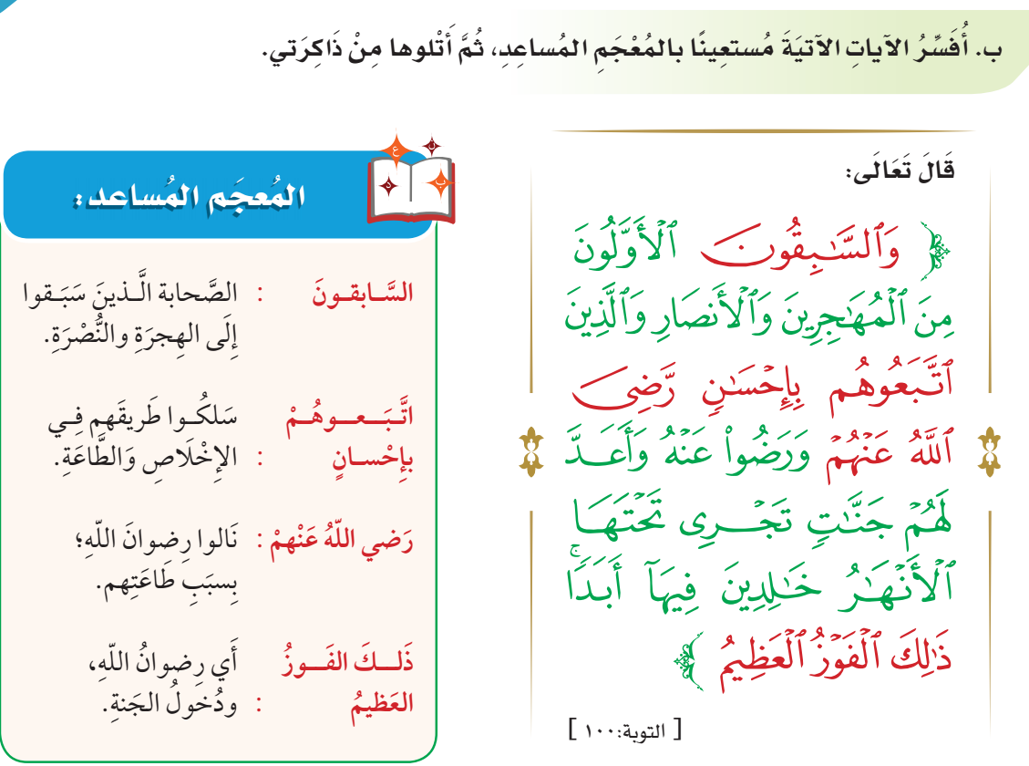

Slide 9
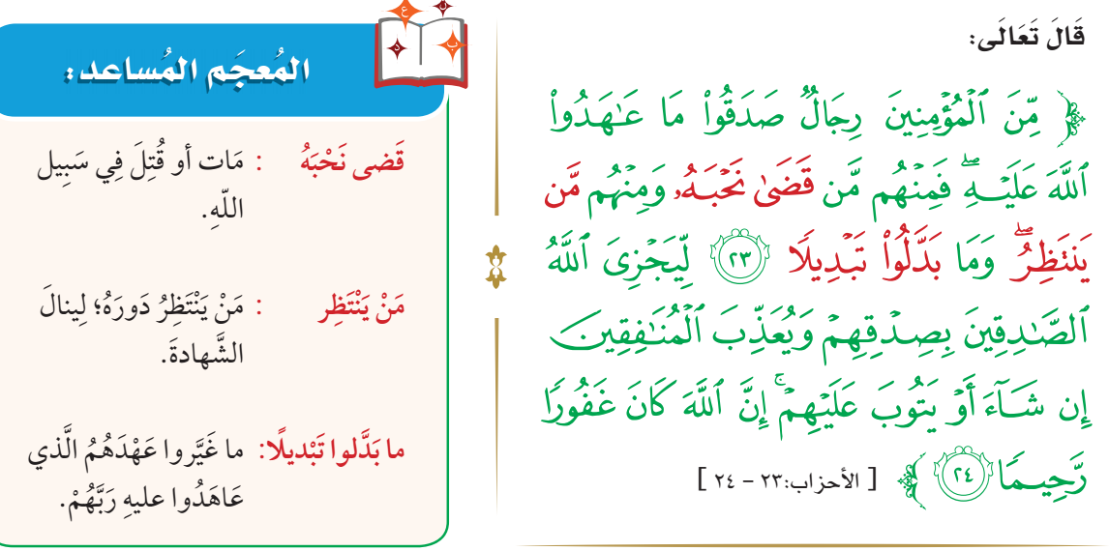

Slide 10

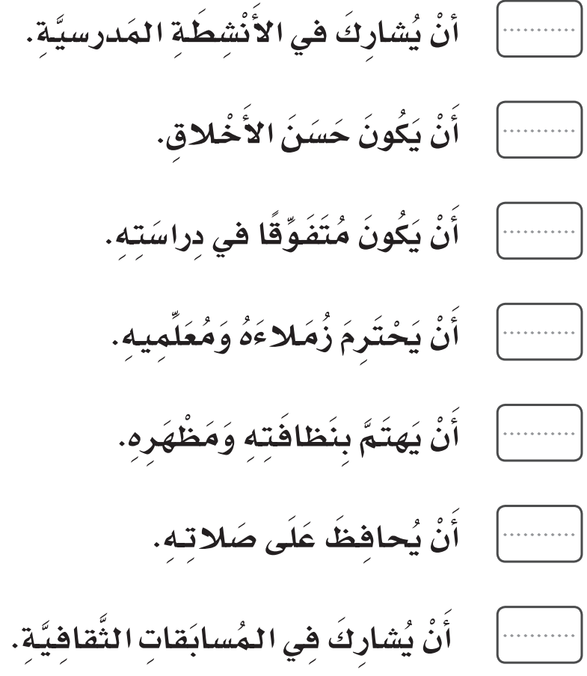


6
2
5
3
4
1
7
التالي
5

Slide 11


Slide 12
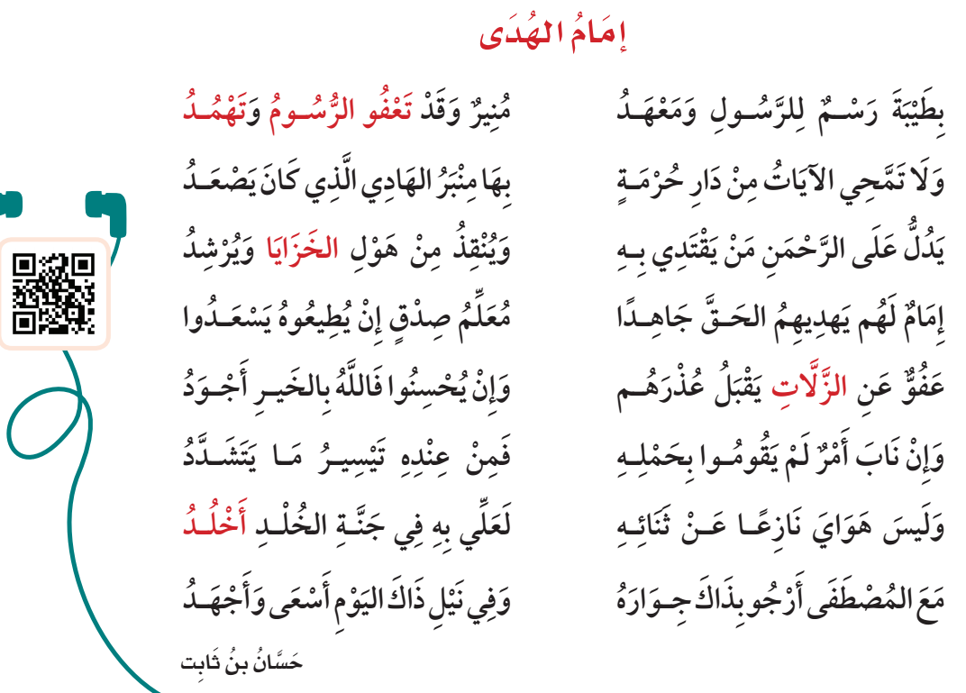

Slide 13





